Slide 1


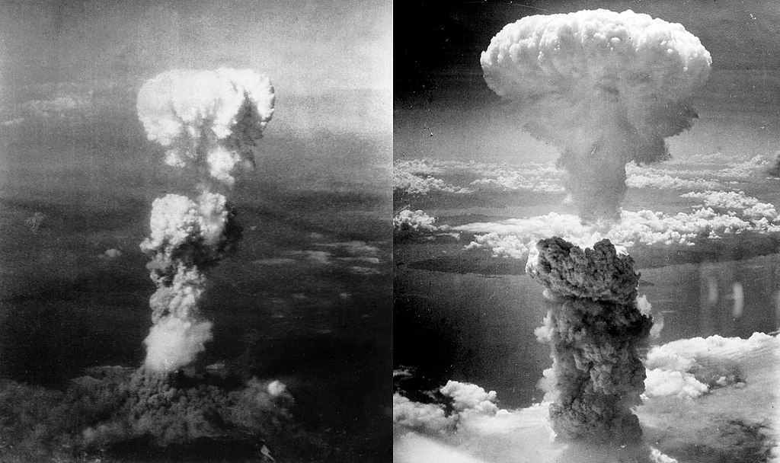
Particelle nucleari per curare i tumori
Mario Pietro Carante e Ricardo Ramos
University of Pavia and INFN
mariopietro.carante@unipv.it ricardoluis.ramos@unipv.it
Grazie a Francesca Ballarini
International Physics Masterclasses –Particle Therapy, Pavia, February 11th, 2026

Slide 2
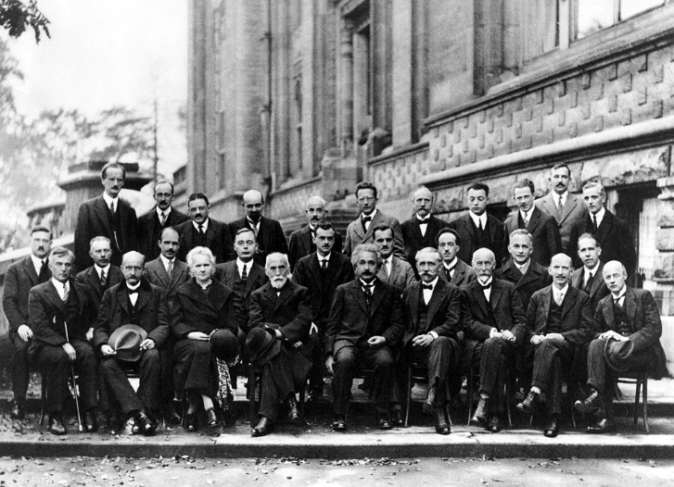
Giornata internazionale delle donne nella scienza

Slide 3

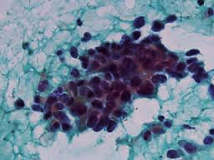
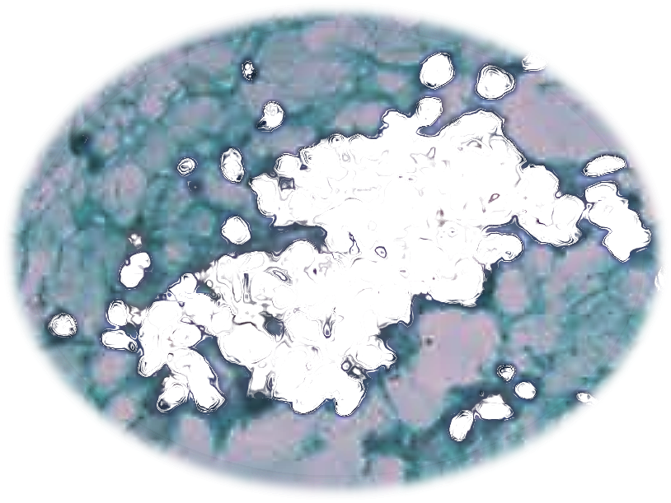
Le terapie antitumorali
Obiettivo:
eliminare le cellule tumorali
Problema:
preservare le cellule sane!!

Slide 4
Come proiettili usiamo le radiazioni
Radiazioni:
onde o particelle che trasportano e cedono energia in un materiale
Radiazioni ionizzanti:
radiazioni che hanno energia sufficiente per ionizzare gli atomi del materiale che attraversano

Slide 5

Ionizzazione
Nucleo
Nucleo
Elettrone
Elettrone
Li (atomo neutro)
Li⁺ (ione positivo)
Esempio: atomo di Litio (3 p e 3 e­­­­­­­­­–­), colpito da radiazione, perde il suo elettrone più esterno e diventa uno ione positivo (perchè adesso ha 3 protoni e 2 elettroni, quindi carica totale positiva)

Slide 6
La dose assorbita
Attraverso le ionizzazioni, le radiazioni ionizzanti cedono parte della loro energia agli atomi del materiale che attraversano
La dose assorbita è definita come la quantità di energia assorbita dal materiale per unità di massa del materiale stesso
D = E/m
Nel sistema internazionale si misura in Gray:
Gy = J/Kg

Slide 7
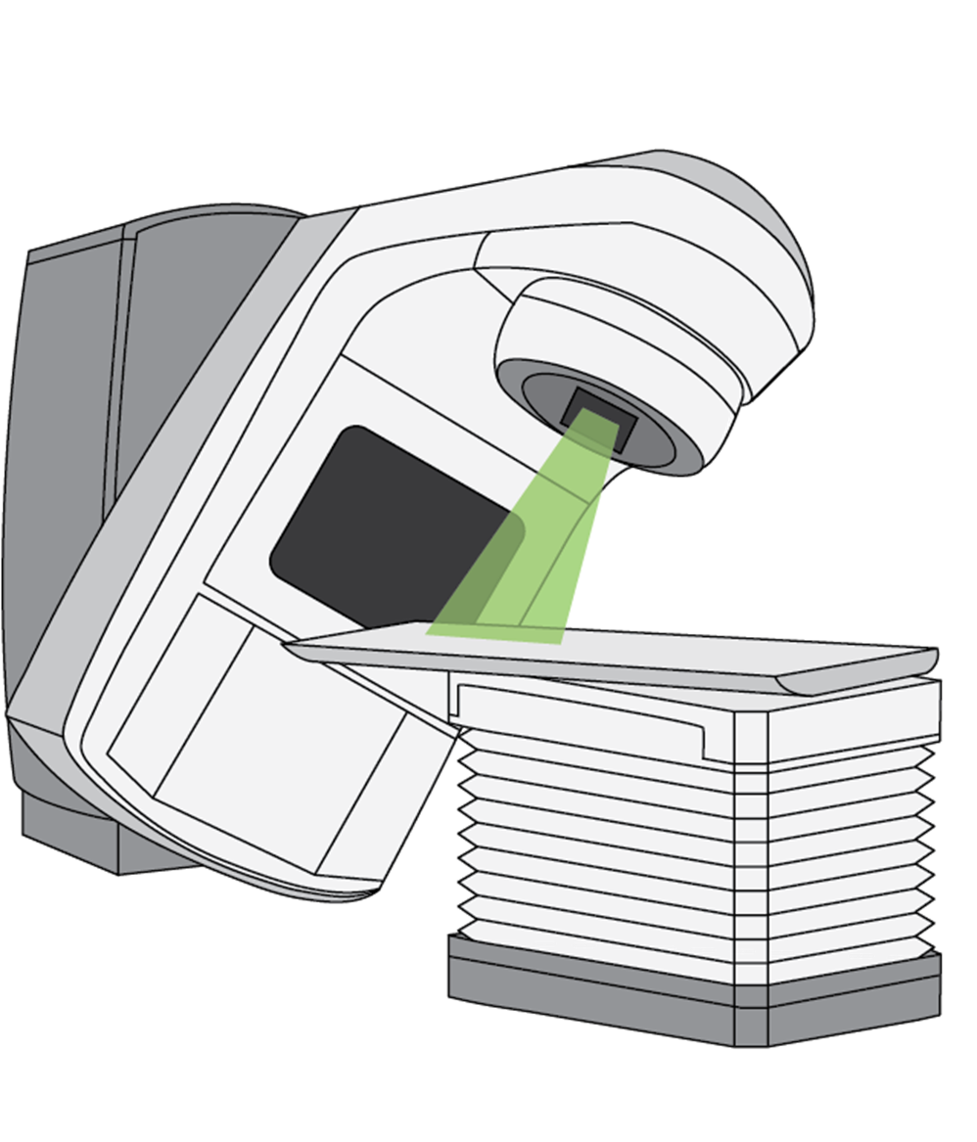
Radioterapia
E’ una delle più diffuse terapie antitumorali. Circa il 50% dei pazienti oncologici sono trattati con fotoni (raggi X) o elettroni
Precisione migliorabile
Limitazioni
Tumori radioresistenti

Slide 8
L’adroterapia
L’adroterapia è una terapia antitumorale d’avanguardia che fa uso di particelle cariche «pesanti», sfruttando le loro proprietà fisiche
Adroni = particelle che interagiscono fortemente
Oggi: protoni e ioni carbonio
In futuro: sicuramente ioni elio (presto a HIT, Heavy-Ion beam Therapy centre a Hidelberg, e poi a CNAO a Pavia) e forse altri ioni, come ossigeno

Slide 9
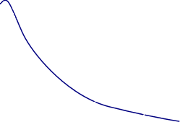
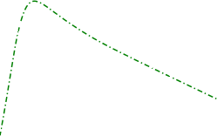
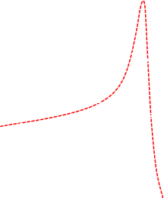
Picco di Bragg
LET (deposizione di energia per unità di percorso) ∝ 1/v²
Raggi X (4 MeV):
depositano la maggior parte della loro energia all’inizio del percorso
Raggi X (20 MeV):
profondità maggiori
Dose
Protoni (150 MeV)
picco di Bragg
0
Depth (cm)
15

Slide 10
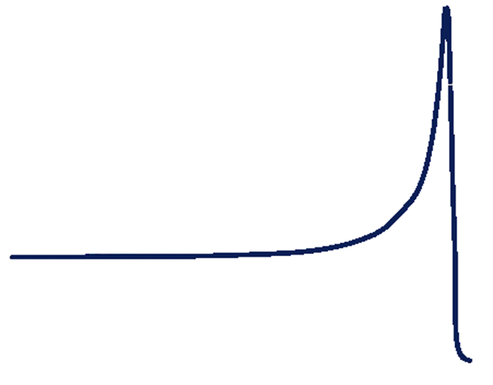
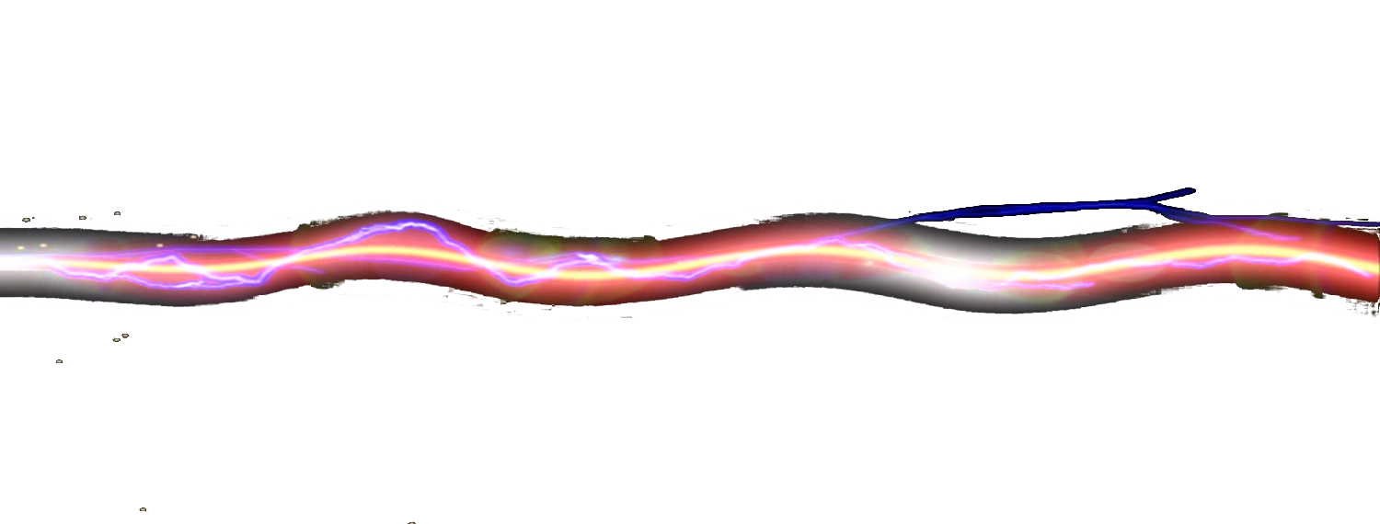

Picco di Bragg
Energia
Profondità

Slide 11
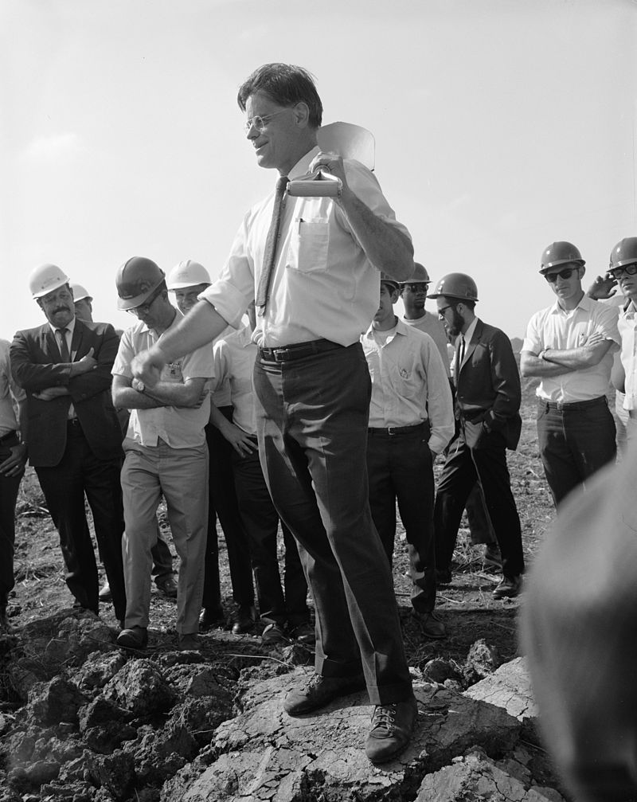
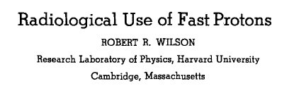
Prima idea
Scoperta picco di Bragg: 1930
1946
R. Wilson (1914-2000), “father of proton therapy”

Slide 12
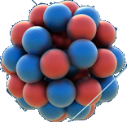
Un po’ di storia
1946: prima proposta da parte di Robert Wilson
1954: primo paziente trattato con protoni (Berkeley, USA)
1977: primi trattamenti con ioni (Berkeley, USA) -> effetti collaterali non tollerabili
1990: primo acceleratore di protoni clinico apposito (Loma Linda, USA)
1994: inizio trattamenti con ioni C (Chiba, Giappone)
2009: inizio trattamenti con ioni C in Europa (Heidelberg; Germania)
2011: primo paziente trattato al CNAO (Pavia, Italia)
2012: inizio trattamenti con ioni C in Italia (Pavia)

Slide 13
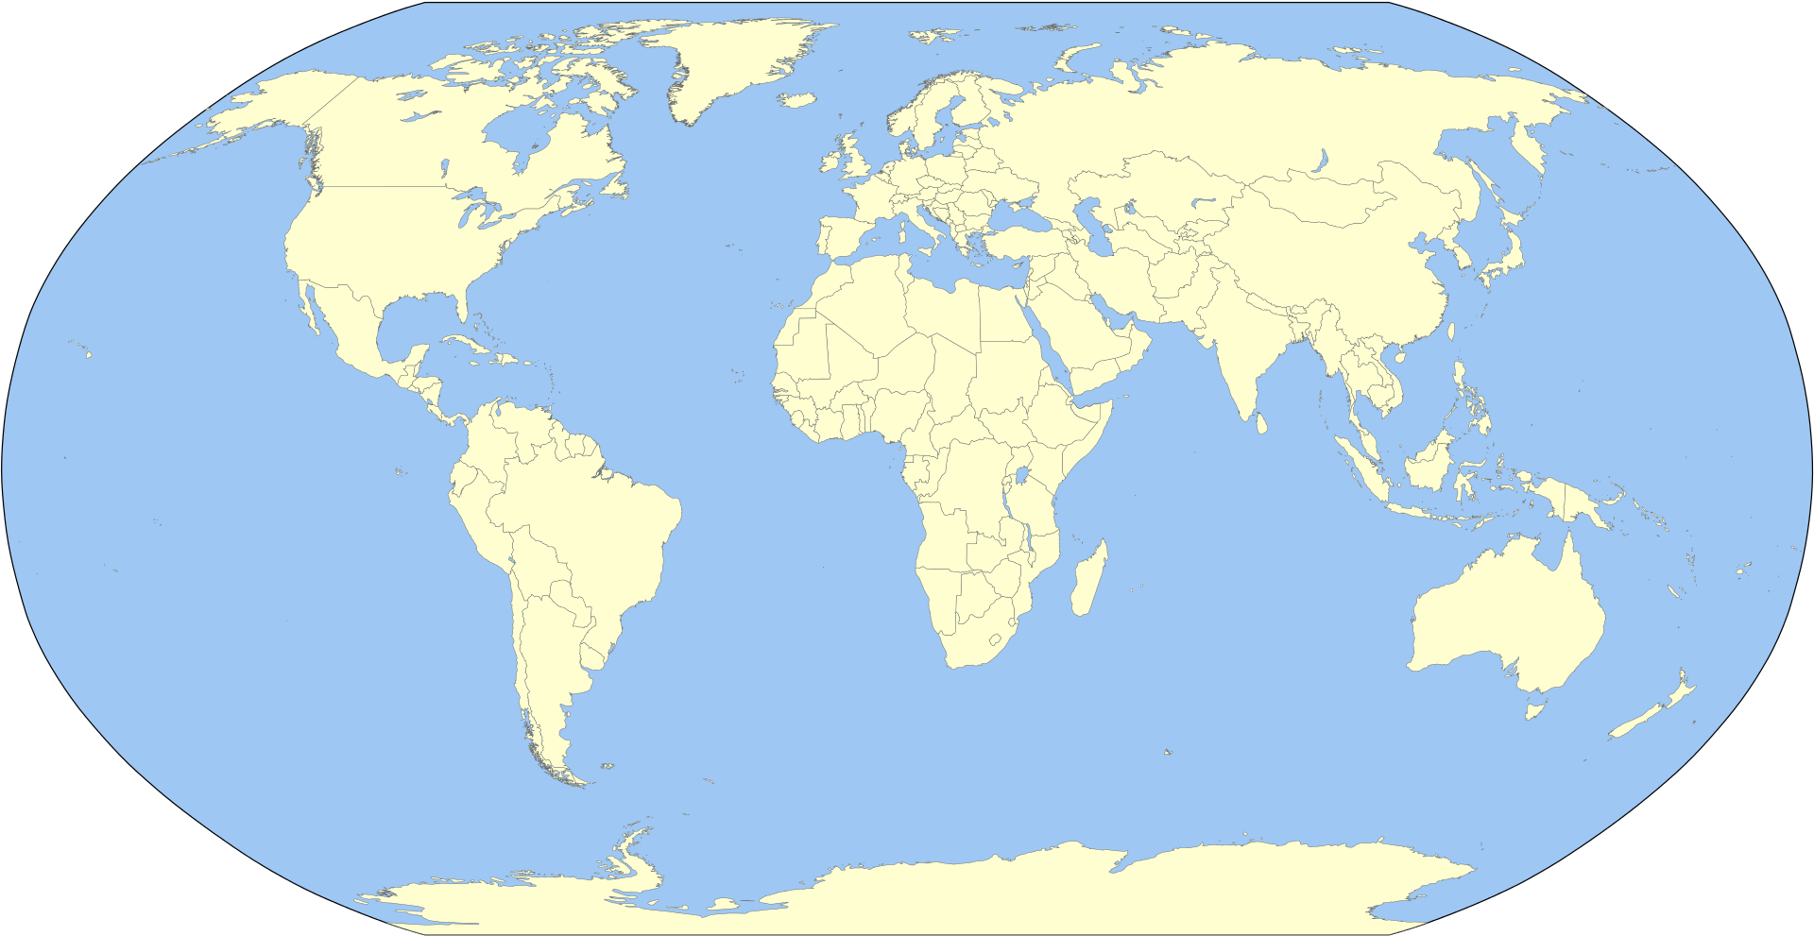







L’adroterapia nel mondo
137 centri (dec 2025), di cui 17 con C-ions (7 Jap, 5 Chi, 2 Ger, 1 Ita, 1 Aus, 1 Korea)
D 7
RU 5
UK 4
USA 46
IT 5
Jap 27
China 14
https://www.ptcog.ch

Slide 14
Fino al 2024 circa 450mila pazienti trattati
He: 2085
other ions: 433
C: 63,878
(https://www.ptcog.ch)
protons: ∼390,315
per confronto: nel 2020, i nuovi casi di tumore sono stati ∼ 18 milioni

Slide 15
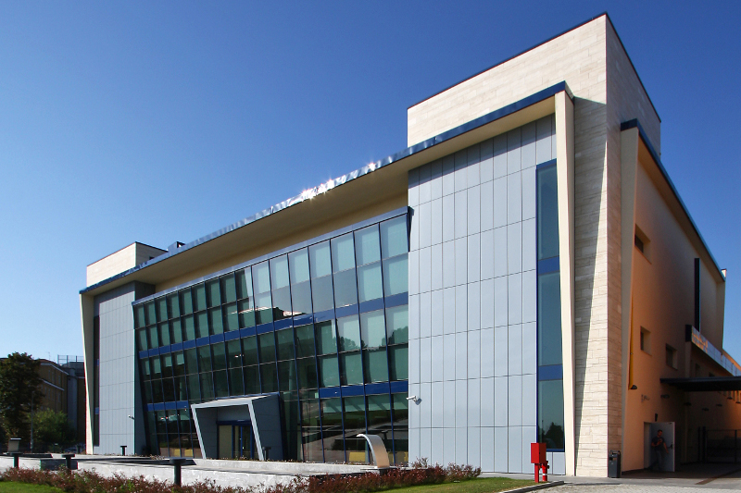
CNAO
next talk !
CNAO (Centro Nazionale di Adroterapia Oncologica) a Pavia è uno dei pochissimi centri al mondo in cui si possono usare sia protoni che ioni carbonio
Questi 2 ioni forniscono vantaggi diversi (vedi dopo)

Slide 16
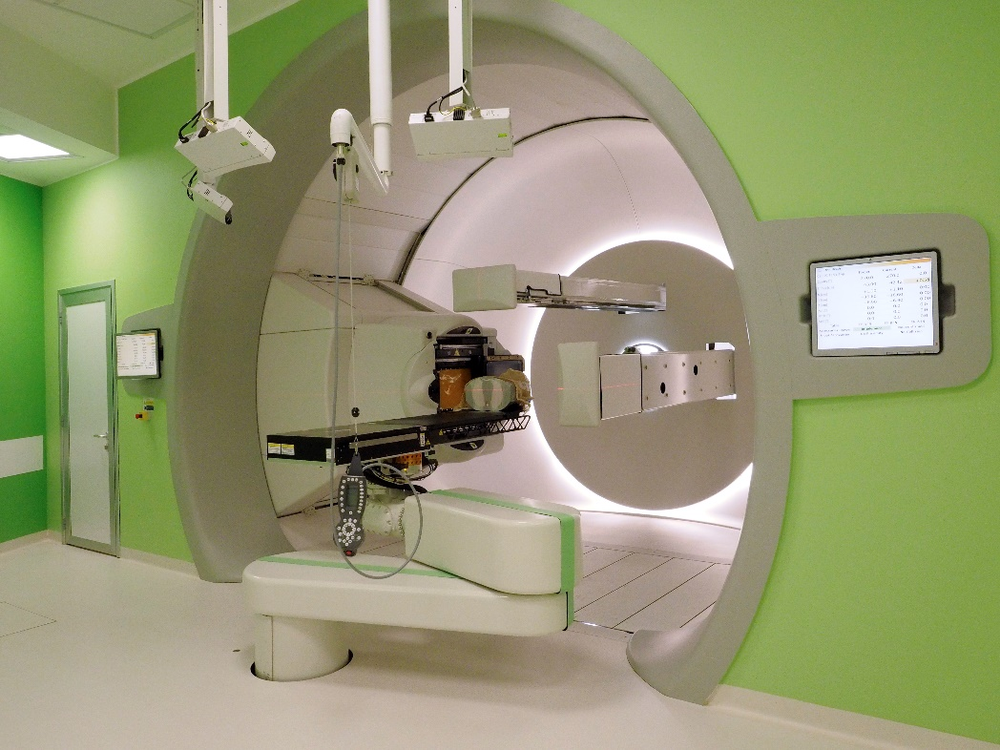
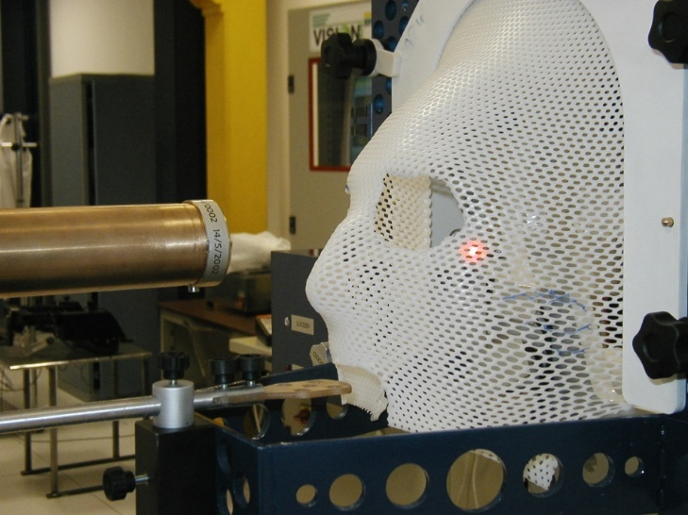
Altri centri italiani
Trento – centro di protonterapia =>
<= Catania – protonterapia dei soli
tumori oculari
Notes:
Trento: protoni da ciclotrone, gantry rotante da 160 tonnellate
Catania: modulazione passiva, 62 MeV

Slide 17
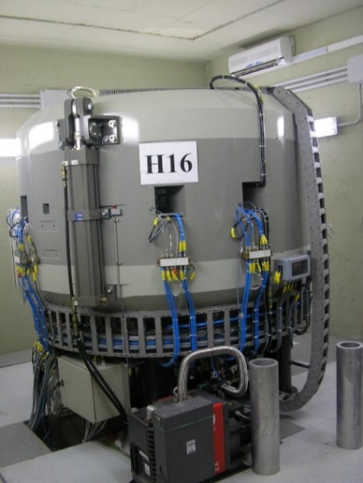
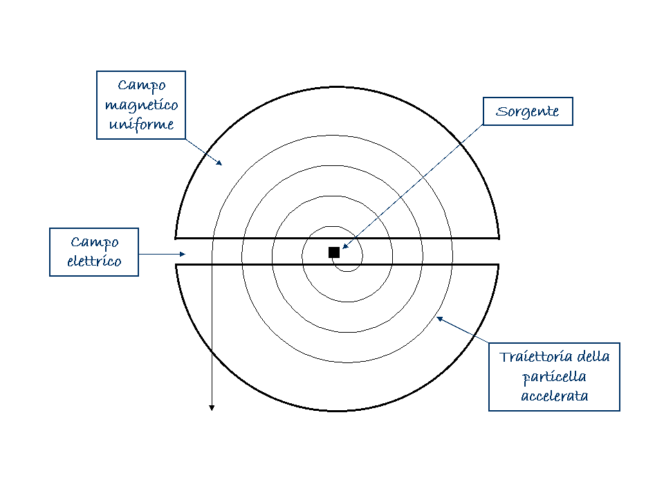
Ciclotroni
Le particelle sono mantenute in una traiettoria a spirale da un campo magnetico statico e sono accelerate da un campo elettrico rapidamente variabile
lateral view
top view
Notes:
2 elettrodi, tra cui c’è ddp

Slide 18
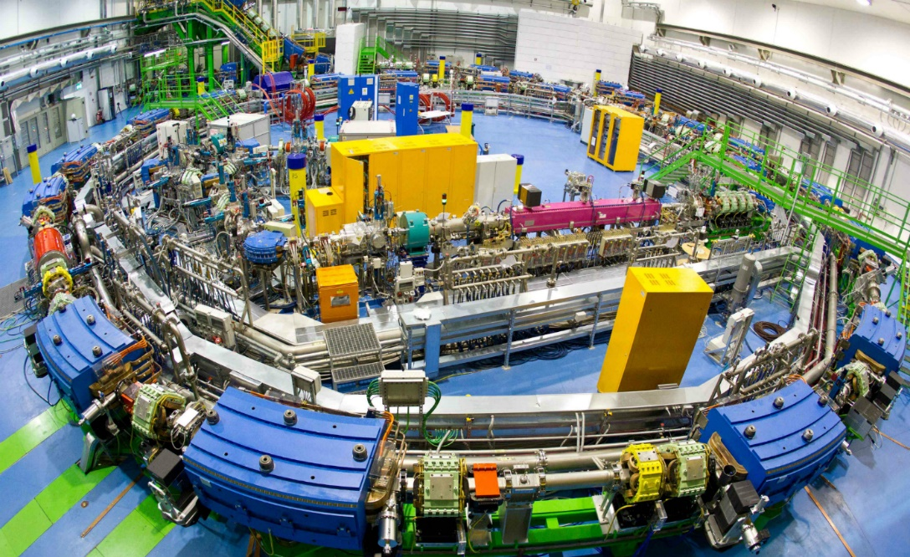
Sincrotroni
B variabile, R costante

Slide 19
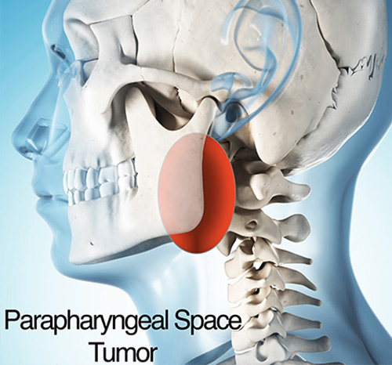
Profondità
Acceleriamo le particelle per poter penetrare di svariati centimetri nel corpo del paziente e depositare l’energia (picco di Bragg) alla giusta profondità
A energie diverse corrispondono profondità diverse del picco di Bragg

Slide 20
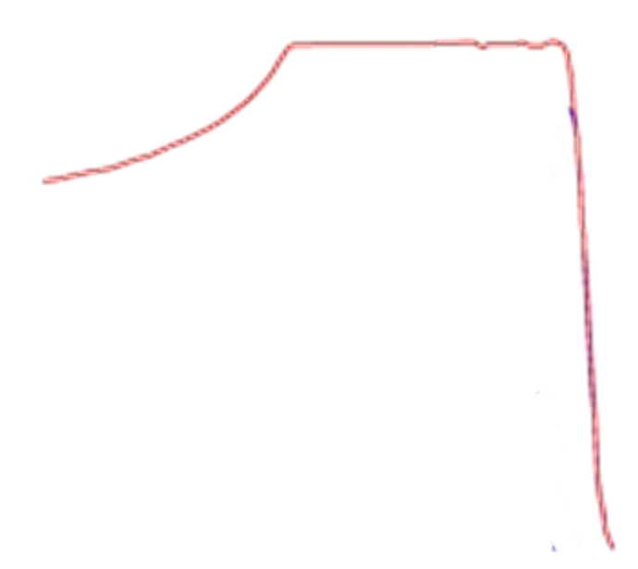
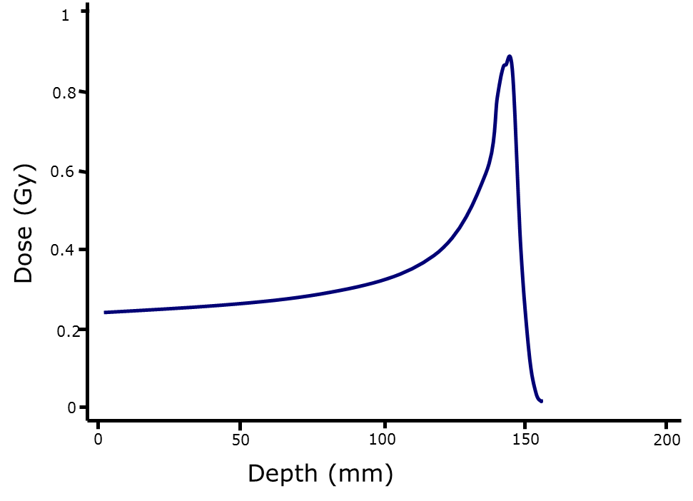
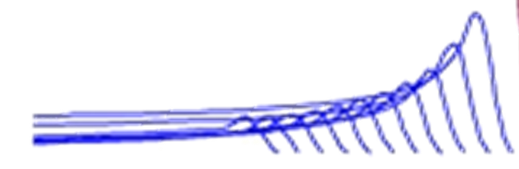
Spread Out Bragg Peak
Tumore
Tessuto sano
Tessuto sano
Un tumore è più largo (cm) di un singolo picco di Bragg (mm)
=> tanti picchi diversi (con energia iniziali diverse) sono sommati, a formare il picco di Bragg allargato (Spread Out Bragg Peak, SOBP)

Slide 21
Il SOBP si ottiene con modulazione passiva…
small thickness
high energy → long range
ions with
fixed energy
TUMOR
depth
low energy → short range
large thickness

Slide 22
oppure con modulazione attiva…
slice 5
slice 4
slice 3
slice 2
slice 1
ions with variable energy
depth in tissue
low (initial) energy
high (initial) energy

Slide 23
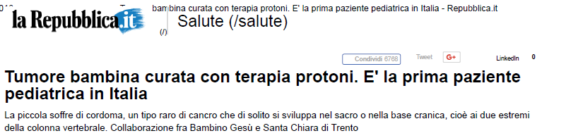
Vantaggi dell’adroterapia - p
Vantaggio fisico (in particolare dei protoni) – grande precisione
La dose dei protoni crolla a zero appena dopo il SOBP -> OK per tumori posti appena prima di organi critici (come la retina nei tumori oculari) e in tutti i casi dove serve grande precisione, inclusi i tumori pediatrici
8 giugno 2015
Vantaggi

Slide 24
Vantaggi dell’adroterapia - p
beam
red = high dose
blue = low dose
Vantaggi

Slide 25
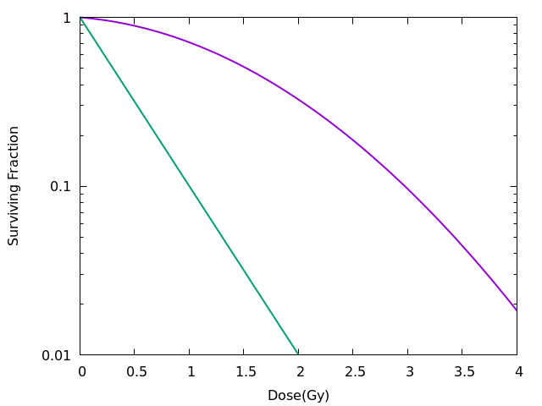
Vantaggi dell’adroterapia - C
Vantaggio biologico degli ioni pesanti, come C – maggiore efficacia
Gli ioni pesanti hanno un RBE maggiore rispetto a fotoni e protoni
Relative Biological Effectiveness:
D_{X}
C ions
X-rays
RBE =
a parità di effetto biologico
D_{ion}
Fraction of surviving cells
Qui, RBE = 3/1 = 3
D_{C}
D_{X}

Slide 26

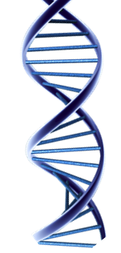
Vantaggi dell’adroterapia - C
Ioni pesanti
Danno al DNA più complesso
Morte cellulare più probabile
X,γ, p
C, He…

Slide 27
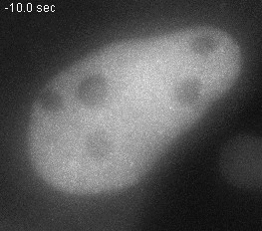
image kindly provided by Marco Durante, GSI, Darmstadt, Germany

Slide 28
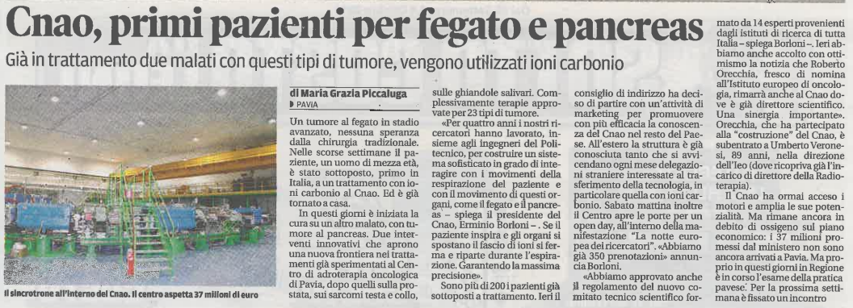
Vantaggi dell’adroterapia - C
Quindi gli ioni carbonio fanno più danno al tumore (a parità di danno ai tessuti sani)
=> adatti per i tumori radio-resistenti
La Provincia Pavese, 24/09/2014

Slide 29
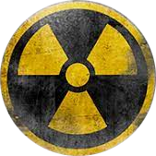

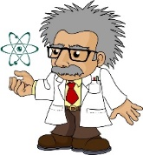
Ottimizzazione biologica
L’RBE degli ioni pesanti non è costante, ma cresce con la profondità. questa variazione va misurata/calcolata (con precisione millimetrica!) per poter raggiungere lo scopo, cioè mantenere costante il prodotto Gy⋅RBE
Gy⋅RBE
Esistono modelli per calcolare l’RBE: oggi userete il LEM (Local Effect Model)
Gy

Slide 30
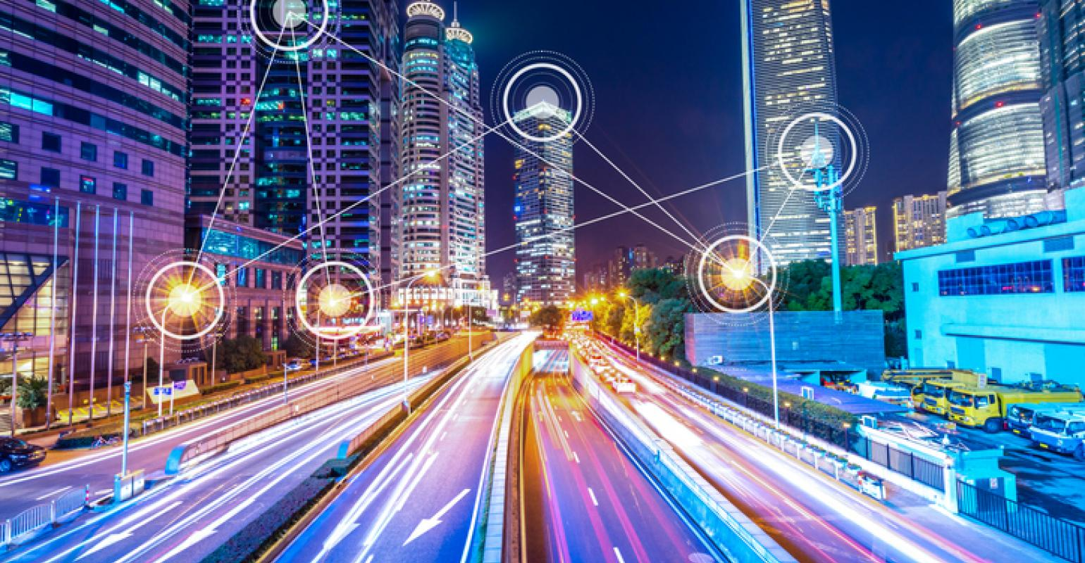
Per il futuro
Altri ioni (He, O ...)
Fasci misti di ioni
FLASH therapy
Artificial intelligence
Online monitoring: ¹¹C (β⁺)

